Slide 1
Forze intermolecolari (“imf”: intermolecular forces)

Slide 2
Coesione della materia: sistemi molecolari

Slide 3
Solidi non-molecolari

Slide 4
Legami ionici (int. ione-ione) e legami covalenti

Slide 5
Forma funzionale e range del potenziale

Slide 6
Interazione ione - dipolo

Slide 7
Interazione dipolo - dipolo

Slide 8
Interazioni dipolo indotto – dipolo indotto: le forze di dispersione di London (LDF)

Slide 9
Conseguenze delle LDF

Slide 10
T di ebollizione dei gas nobili e degli idruri del IV gruppo

Slide 11
Maggiore la superficie molecolare, più efficienti le forze di London

Slide 12
T di ebollizione dei gas nobili e degli idruri del IV gruppo

Slide 13
Effetto delle LDF sulle T di ebollizione degli idruri: gruppi 14, 15, 16 e 17

Slide 14
Il legame idrogeno

Slide 15
Legame idrogeno e proprietà dell’acqua.

Slide 16
Legami idrogeno e anioni in soluzione acquosa

Slide 17
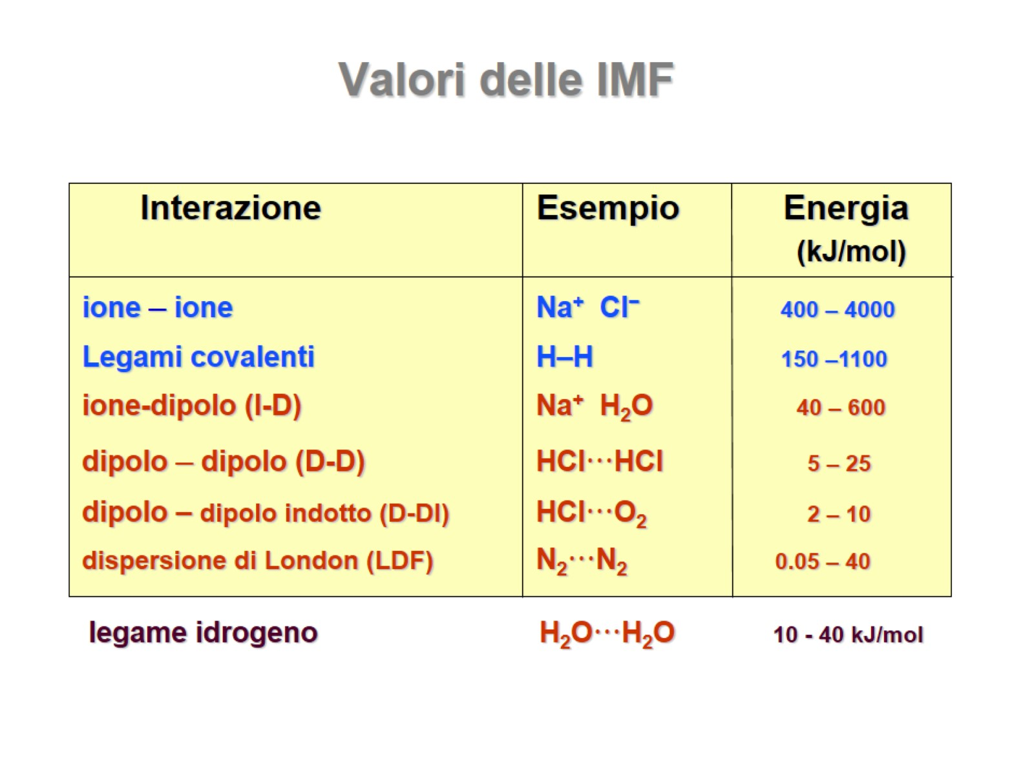
Valori delle IMF

Slide 18
Legami idrogeno nella materia vivente

Slide 19
Interazioni intermolecolari e “chimica supramolecolare”

Slide 20
Schema per individuare le forze intermolecolari

Slide 21
Esempio:

Slide 22
Esempio

